Slide 1
BovinoVax

Slide 2
Problema

Slide 3
Solução

Slide 4
Ferramentas
Front-End(Interface do Usuário)
- HTML, CSS, Javascript: Fundamentais para a criação da interface do usuário e a interatividade.
Back-End (Lógica de Negócios e Banco de Dados)
- Node.js: Plataforma de desenvolvimento para o back-end, conhecida por sua eficiência e escalabilidade.
- Express.js: Framework para Node.js que facilita a criação de APIs e roteamento.
- PostgreSQL: Bancos de dados que será usado para armazenar informações de bovinos, vacinações e outros dados relacionados.

Slide 5
Integração de Identificação por Brinco ou Código de Barras
- Leitores RFID: Hardware para ler brincos RFID.
- APIs ou Bibliotecas específicas: Para processar os dados lidos dos dispositivos de identificação.
Notificações e Alertas
- Firebase Cloud Messaging: Para enviar notificações push em tempo real.
- Nodemailer: Biblioteca para enviar e-mails programaticamente.

Slide 6
Testes e Qualidade de Código
- Mocha: Estrutura de teste para testes de unidade.
- ESLint: Para manter um padrão de código consistente.
Hospedagem e Implantação
- AWS: Plataforma de hospedagem em nuvem para implantar seu aplicativo.

Slide 7
Requisitos Funcionais
RF.001 - O sistema deve permitir o Cadastro de informações detalhadas sobre cada bovino, incluindo dados como identificação do animal, raça, data de nascimento, sexo, peso e outras características relevantes.
RF.002 - O sistema deve permitir a edição do cadastro de bovinos, podendo alterar dados caso necessário.
RF.003 - O sistema deve permitir o cadastro de tipos de vacinas e suas características, bem como a edição de seus dados.
RF.004 - O sistema deve permitir o registro/vínculo de informações sobre as vacinações realizadas em cada bovino, incluindo o tipo de vacina, data da vacinação, dose administrada e o local da aplicação.
RF.005 - O sistema deve permitir o usuário realizar a leitura do brinco do bovino para identificar que o mesmo realizou a vacinação.

Slide 8
Requisitos Não Funcionais
RNF.001 - Brinco para rastreio e registro do animal.
RNF.002 - Controle via Código de Barras / RFID.
RNF.003 - O sistema deve fornecer respostas rápidas para consultas e operações.
RNF.004 - A interface do usuário deve ser intuitiva e fácil de navegar, com suporte para diferentes dispositivos, como smartphones, tablets e computadores.
RNF.005 - O sistema deve conter cores neutras.

Slide 9
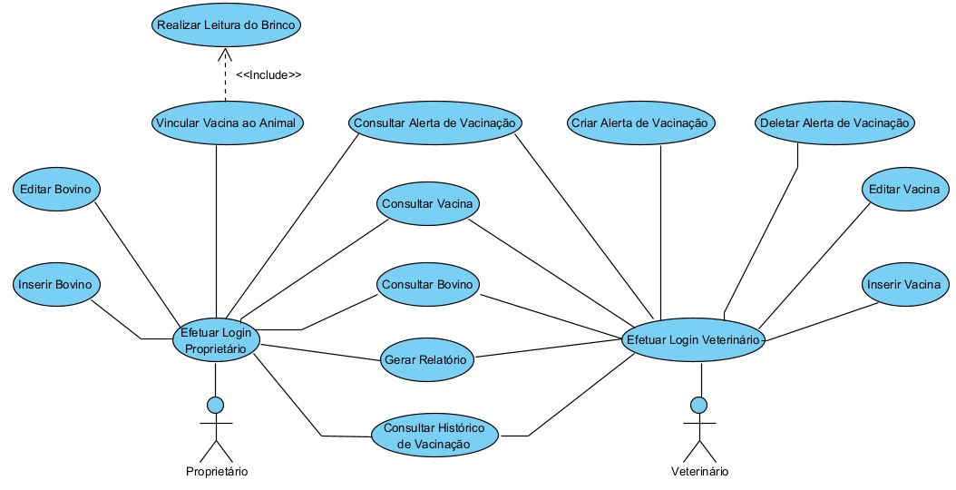
Diagrama de Caso de Uso

